Slide 1
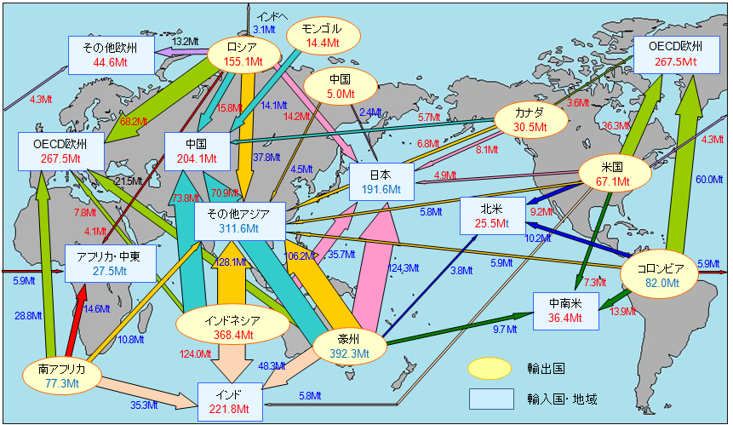
【第222-1-37】世界の主な石炭貿易（2015年見込み）
（注） 褐炭を除く。400万トン未満のフローは記載しておらず、青字は対前年比増、赤字は対前年比減、黒字は増減なしを示している。
輸入側の「北米」には、メキシコを含む。中国の輸入量は「その他アジア」に含む。
出典：IEA 「Coal Information 2016」を基に作成
Notes:
0

